Slide 1
Pengenalan Antigen oleh
Sistem Imunitas Tubuh
Dr.Henny Saraswati, S.Si, M,Biomed

Slide 2
Antigen harus dikenali oleh sistem imunitas
Agar dapat melakukan fungsi perlindungan, sistem imun harus aktif
Cara aktivasi imun yaitu dengan mengenali antigen
Sel-sel imun yang dapat mengenali antigen adalah limfosit T dan B

Slide 3
Cara limfosit B mengenali antigen
Dengan imunoglobulin yang masih terdapat pada permukaan sel limfosit B
Imunoglobulin ini disebut reseptor sel B (B-cell receptor, BCR)
Setelah berikatan dengan antigen BCR ini akan mengaktivasi sel B, kemudian :
Memperbanyak jumlah sel B (clonal expansion)
Menstimulasi sel B menghasilkan antibodi

Slide 4
Antibodi = immunoglobulin yang disekresikan dari sel B

Slide 5
Cara limfosit T mengenali antigen
Dengan protein yang terdapat pada membran sel limfosit T
Protein ini disebut reseptor sel T (T-cell receptor, TCR)
TCR akan mengenali antigen yang berikatan dengan molekul MHC (Major Histocompatibility Complex)
Setelah berikatan dengan komplek MHC:antigen akan mengakibatkan:
Proliferasi (perbanyakan) sel limfosit T
Pembentukan sitokin
Diferensiasi sel T

Slide 6
Antibodi

Slide 7
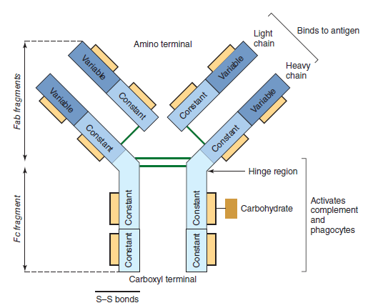
Struktur Antibodi
Berbentuk seperti huruf Y
Terdapat bagian yang berikatan dengan antigen (Fab)
Terdapat bagian yang mengaktifkan komplemen dan sel-sel fagosit (Fc)

Slide 8
Struktur Antibodi
Bagian Fab memiliki daerah yang sangat bervariasi (Variable region, V-region)
Bagian Fc memiliki daerah yang lestari (constant region, C-region)

Slide 9
Struktur Antibodi
Daerah V-region sangat bervariasi disesuaikan dengan antigen yang akan dikenali
Sehingga setiap antibodi spesifik terhadap antigennya
Daerah variable (V-region) antibodi bervariasi sesuai dengan bentuk antigen yang dikenalinya
(Murphy, 2012)

Slide 10
Struktur Antibodi
Daerah C-region tidak bervariasi karena berperan dalam mengaktivasi komplemen dan sel-sel fagositik

Slide 11
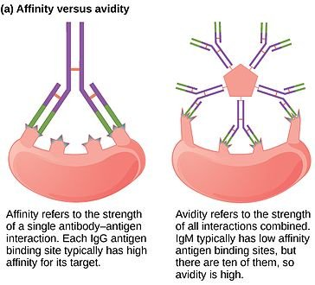
Ikatan antigen-antibodi
Memiliki nilai avinitas dan aviditas
Avinitas adalah nilai ikatan antara satu epitop dengan antibodi (*epitop adalah bagian kecil dari antigen)
Aviditas adalah nilai total ikatan antigen-antibodi
Aviditas
Avinitas

Slide 12
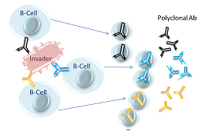
Antibodi poliklonal
Adalah antibodi yang dihasilkan dari beberapa sel B
Antibodi ini mengenali beberapa epitope pada antigen → kurang spesifik
www.study.com

Slide 13
Antibodi monoklonal
Dihasilkan dari satu sel B (yang kemudian diperbanyak)
Antibodi monoklonal ini merupakan antibodi yang mengenali satu epitop → sangat spesifik
Antibodi ini dibuat dengan cara mencampurkan sel limfosit B dengan sel mieloma
Teknologi ini disebut dengan teknologi fusi sel
Hasilnya adalah hibridoma yang bisa menghasilkan antibodi monoklonal
(www.bio.lebretext.org)

Slide 14
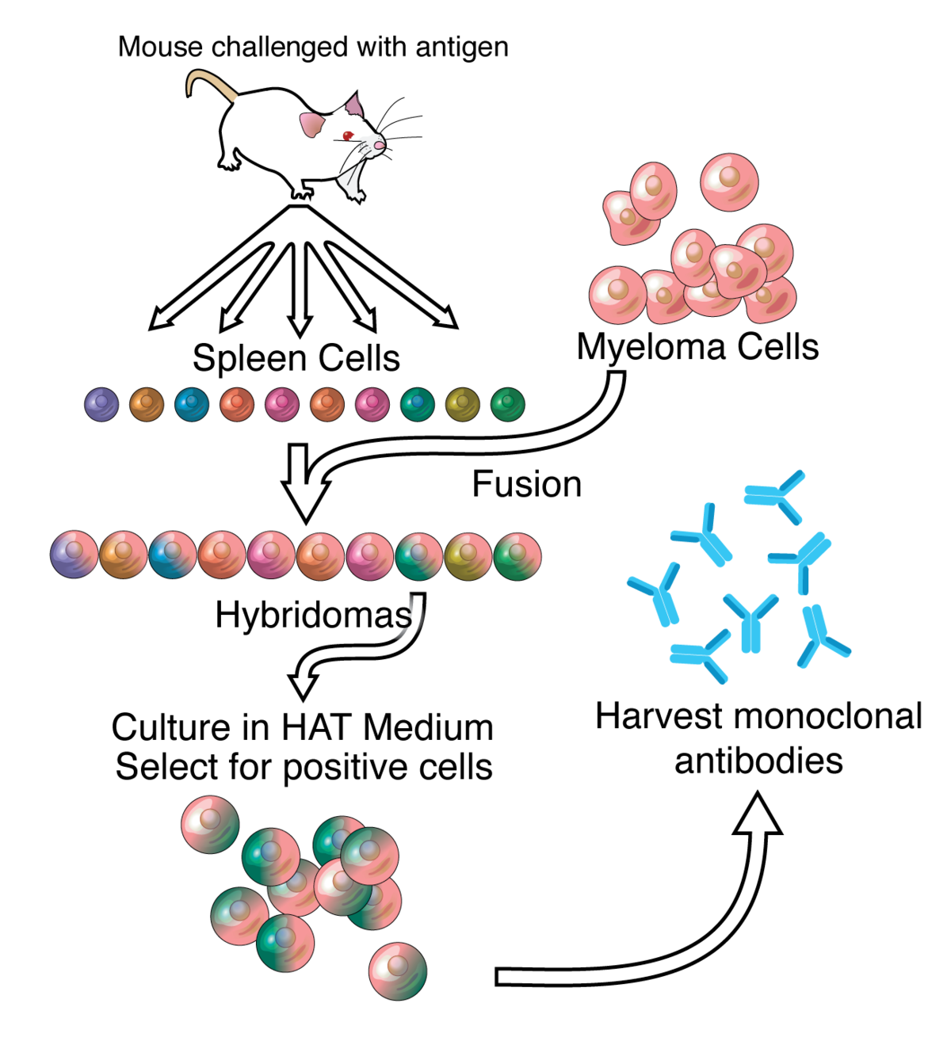
Cara pembuatan antibodi monoklonal

Slide 15
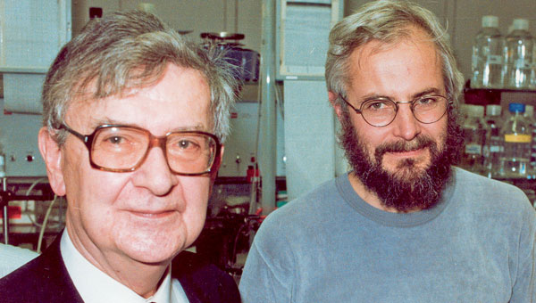
Antibodi monoklonal
Teknologi fusi sel diperkenalkan oleh Gerorges Kӧhler dan Cesar Milstein pada tahun 1975
Mereka mendapatkan Nobel bidang Fisologi atau Kedokteran tahun 1984 dengan penemuan ini
Sampai sekarang antibodi monoklonal secara luas dipergunakan dalam riset, diagnosis klinis dan terapi penyakit

Slide 16
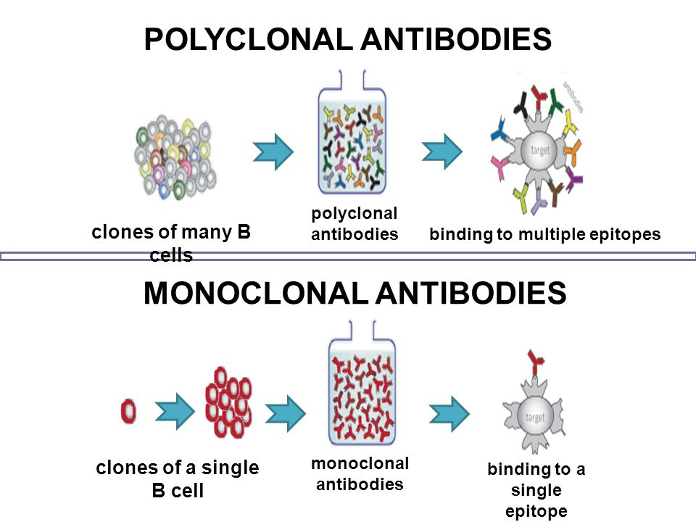
Perbedaan antibodi monoklonal dan poliklonal

Slide 17
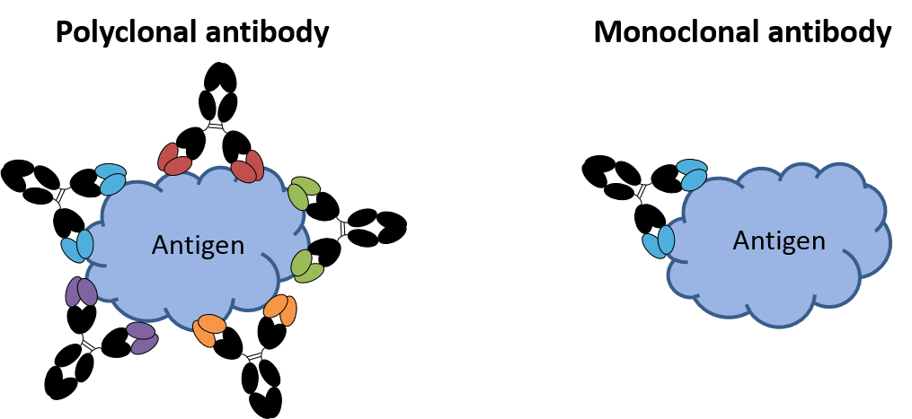
Perbedaan antibodi monoklonal dan poliklonal

Slide 18
Sel Limfosit T

Slide 19
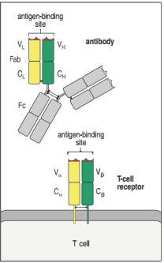
Struktur reseptor sel T
Reseptor sel T memiliki kesamaan struktur dengan Fab antibodi
Reseptor sel T terdapat di permukaan sel T
Terdapat daerah yang dapat berikatan dengan antigen
(Abbas, 2012)

Slide 20
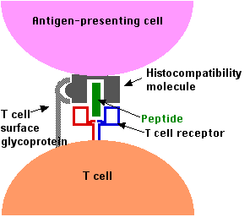
Cara reseptor sel T mengenali antigen
Reseptor sel T tidak dapat secara langsung berikatan dengan antigen
Antigen ini harus berbentuk peptide yang berikatan dengan MHC (Major Histocompatibility Complex)
Molekul MHC terdapat pada sel-sel APC (sel dendritik, makrofag)
(www.ebi.ac.uk)

Slide 21
Major Histocompatibility Complex (MHC)
Protein yang terdapat pada permukaan sel yang berperan dalam pengenalan antigen
Terdapat pada sel-sel APC (Antigen Presenting Cell) dan sel berinti
Pada manusia, disebut juga HLA (Human Leukocyte Antigen)
Terdapat 2 kelas :
MHC kelas I
MHC kelas II

Slide 22
MHC kelas I
Akan berikatan dengan peptida endogen hasil degradasi patogen oleh proteosom
Peptida yang bisa berikatan dengan MHC kelas I memiliki panjang 8-10 asam amino
Molekul ini akan berikatan dengan reseptor sel T dan CD8 dari sel T sitotoksik
Pada proses pengenalan antigen ini, CD8 disebut sebagai ko-reseptor sel T
Terdapat pada semua sel yang memiliki inti sel

Slide 23
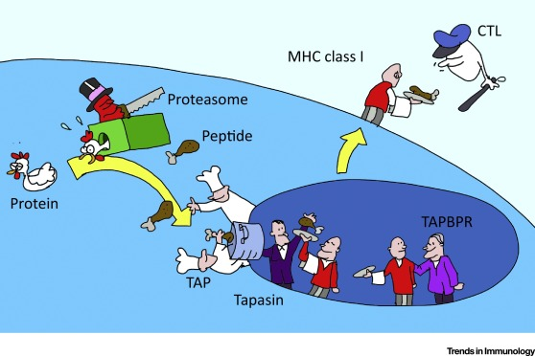
MHC kelas I

Slide 24
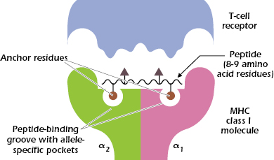
MHC kelas I

Slide 25
MHC kelas I berikatan dengan reseptor sel T dan CD8

Slide 26
MHC kelas II
Berikatan dengan peptida eksogen (peptida dari luar sel)
Protein ini didegradasi lebih lanjut oleh protease
Panjang peptide yang berikatan dengan MHC kelas II minimal 13 asam amino atau lebih
Terdapat pada sel-sel APC (makrofag dan sel dendritik)

Slide 27
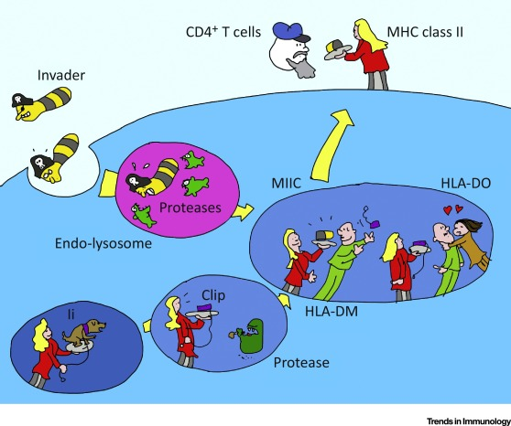
MHC kelas II

Slide 28
MHC kelas II berikatan dengan reseptor sel T dan CD4

Slide 29
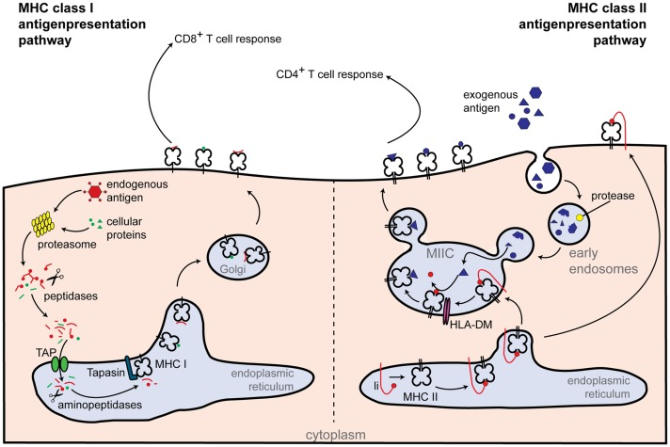
Sumber peptida yang berikatan dengan MHC kelas I dan II

Slide 30
Persamaan antara MHC kelas I dan II??

Slide 31
Perbedaan MHC kelas I dan II??

